Slide 1
Рекламные исследования
Рекламные исследования это систематизированный сбор и анализ информации с целью повышения эффективности рекламных мероприятий.
Основные задачи рекламных исследований:
измерение (контроль) эффективности рекламы;
определение характеристик носителей рекламы для выбора наиболее соответствующих целям продвижения;
измерение основных показателей медиаканала;
тестирование сценария (идеи, концепции и т. д.), деятельности по продвижению товара.

Slide 2
Процесс проведения исследования состоит из следующих этапов:
Определение проблемы и формулирование целей исследования
Отбор источников информации
Непосредственное проведение исследования
Анализ данных и отчет

Slide 3
Первый этап - определение проблемы и формулирование целей исследования.
Целью рекламных исследований может быть получение информации о содержании рекламы, об идеях, заложенных в рекламном сообщении, определение оптимальных медиаканалов и медианосителей и т.п.
Второй этап маркетингового исследования – отбор источников информации. Исследователь может собирать вторичную или первичную информацию.

Slide 4
Вторичные данные – это информация, которая уже где-то существует, будучи собранной ранее, для других целей.
Первичные данные – это информация, которая собрана впервые для какой-либо конкретной цели.

Slide 5
По способу проведения выделяют кабинетные и полевые исследования
Кабинетное маркетинговое исследование основано на анализе вторичной информации.
Кабинетное исследование хорошо подходит для общего обзора рынка рекламных услуг.

Slide 6
Полевые маркетинговые исследования направлены на сбор и оценку первичной маркетинговой информации с помощью методов опроса, наблюдения и эксперимента.
Полевое исследование проводится если необходимо определить отношение потребителя к рекламе, рекламным носителям.

Slide 7
В зависимости от характера собираемой информации исследования подразделяются на:
Количественные исследования нацелены на получение цифровой информации о большом числе объектов исследования: покупателей, потребителей, предприятий.
Качественные исследования направлены на изучение взглядов, отношений, мнений и интересов потребителей. Качественные методы позволяют исследователю разобраться в сложной и многообразной природе действий покупателей.

Slide 8
В рамках кабинетных исследований выделяют:
1) Традиционный метод анализа документов
2) Информативно – целевой анализ
3) Контент –анализ
Традиционный анализ – это цепочка умственных, логических построений, направленных на выявление сути анализируемого материала.
Информационно-целевой анализ представляет собой метод изучения текстовых документов с целью выявления их информативности.

Slide 9
Контент анализ (англ. content analysis — анализ содержания) представляет собой формализованный метод качественно-количественного изучения документов, основанный на выделении в их содержании определенных смысловых
единиц (рекламных средств, названий рекламных агентств, товарных марок и т. д.). Основным достоинством метода является возможность статистической обработки результатов анализа.

Slide 10
В рамках полевых исследований выделяют методы опроса, наблюдения, эксперимента.
Опрос — это метод сбора первичной информации, предусматривающий, во первых, письменное или устное обращение исследователей к определенной совокупности людей (респондентов) с вопросами, содержание которых отражает изучаемую проблему, и, во вторых, регистрацию, статистическую обработку и интерпретацию полученных ответов.

Slide 11
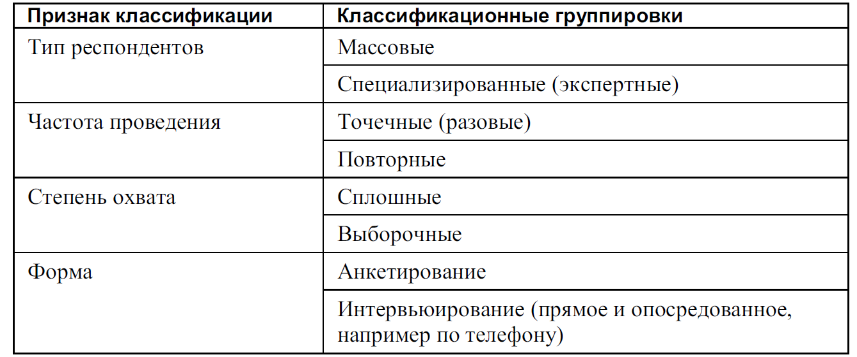
Классификация опросов

Slide 12
Наблюдение – это аналитический метод, с помощью которого изучают, фиксируют и сравнивают существующее и прошлое поведение потребителей в реальных ситуациях.
По характеру окружающей обстановки выделяют полевое и лабораторное наблюдение:
· полевое наблюдение проводят в естественных условиях, в реальной жизненной ситуации;
· лабораторное наблюдение проводят в искусственно созданных условиях, это позволяет сохранить стабильность обстановки, в условиях которой происходит исследование.

Slide 13
По степени открытости процесса наблюдения выделяют:
-открытое, когда наблюдаемым известно о проводящемся наблюдении, исследователи заранее предупреждают их об этом;
-скрытое наблюдение, когда наблюдаемым неизвестно о проводимом исследовании.
По степени стандартизации наблюдения выделяют:
-структурированное наблюдение (контролируемое). В этом случае используются блоки наблюдения с четко заданной структурой процесса;
-неструктурированное (свободное) наблюдение, когда наблюдаются все элементы поведения без заранее заданной схемы.

Slide 14
Эксперимент — метод сбора первичной информации путем манипулирования независимыми переменными с целью определения их влияния на зависимые переменные при условии исключения влияния других (не изучаемых) факторов.

Slide 15
Независимые переменные представляют собой "переменные факторы (например, цены, затраты на рекламу, содержание рекламного обращения и т. п.), которые могут меняться по усмотрению исследователя (экспериментатора), и последствия (эффект), от воздействия которых подлежат измерению и сопоставлению. Зависимые переменные — это факторы, которые предположительно (гипотетически) будут меняться под влиянием независимых переменных. К ним могут относиться, например, объем продаж, доля рынка, прибыль и т. д.

Slide 16
Медиаисследования
При выборе носителя рекламы необходимо учитывать:
Распространенность носителя: тираж журнала или газеты, или же количество телевизоров, доступных для распространения рекламы.
Аудитория носителя рекламы: число людей, имевших контакт с носителем. Аудитория носителя, как правило, больше, чем его распространенность.

Slide 17
Количество контактов рекламного сообщения: число людей, имевших контакт с конкретным рекламным обращением в носителе.
Припоминание рекламы: число людей, припомнивших рекламное обращение в ходе опроса. Число людей, активно воспринимающих объявление.
Восприятие рекламы: число людей, усвоивших смысл и детали рекламного обращения, обычно меньше числа тех, кто припомнил объявление.
Сбытовой отклик на рекламу: число людей, предпринимающих покупательские действия в результате размещения конкретной рекламы.

Slide 18
Методы медиаисследований
Для периодической печати применяются методы контроля циркуляции, с помощью которых исследователи в процессе опроса респондентов определяют:
реально реализованное количество выпусков печатного издания и степень отличия от декларированного издателем тиража;
среднее количество человек, читающих один экземпляр выпуска.
При этом вопросы исследования относятся не к изданию вообще, а к конкретному его выпуску в интервале периодичности издания. Для проверки достоверности ответов читателей применяются специальные методики: от пересказа отдельных материалов выпуска до тестовых версий печатных изданий с включенными в них «неправильными» элементами.

Slide 19
Для электронных СМИ применяют дневниковую панель и электронную систему регистрации при помощи пиплметров.
Дневниковая панель – метод сбора информации, построенный на фиксированной на длительный период выборке и предполагающий самостоятельное заполнение респондентами дневников своей деятельности по интересующему вопросу.

Slide 20
Данный метод реализуется в том, что отобранные респонденты в течение определенного времени ежедневно заполняют анкету-дневник, регистрируя, какой канал (радиостанцию), сколько и когда они смотрели (слушали). Собранные таким образом материалы, после соответствующей обработки, дают в результате рейтинги по временным интервалам, по передачам, по целевым аудиториям и т.п

Slide 21
Аппаратное измерение (пиплметрия). В домохозяйствах-участниках исследования устанавливаются приборы (пиплметр), позволяющий регистрировать просмотр телевизора каждым из членов исследования. Приборы устанавливаются на каждый телеприемник в семье, принимающей участие в исследовании. Они круглосуточно фиксируют просмотр телеканалов. У прибора есть пульт дистанционного управления, на котором для каждого члена семьи выделена отдельная кнопка. Участники исследования нажимают свою кнопку каждый раз, когда входят и выходят из комнаты, где находится включенный телевизор.

